Slide 1
Unidade III
PESQUISA OPERACIONAL
Prof. Mauricio Fanno

Slide 2
Problema de Transporte
Aparece quando há a necessidade de distribuição de bens e serviços
  de várias fontes de suprimento (como fábricas, por exemplo)
  para várias localizações de demanda (como armazéns ou centros distribuidores).
Em geral, a quantidade disponível de bens em cada fonte de suprimento é fixa ou limitada.
Cada destino, por sua vez, tem também uma demanda especificada.

Slide 3
Problema de Transporte
Existem rotas e custos de transporte diferentes entre cada fonte e cada destino.
É preciso determinar quanto deve ser enviado de cada fonte, para cada destino, de maneira a satisfazer as demandas e minimizar o custo total de transporte.

Slide 4
Exemplo de Aplicação
Existem três fontes de suprimento de um dado produto, as quais serão indicadas por F₁; F₂ e F₃, com as seguintes capacidades mensais de produção:
  F₁: 4.000 unidades
  F₂: 8.000 unidades
  F₃: 13.000 unidades

Slide 5
Exemplo de Aplicação
Essas três fontes devem suprir as necessidades de quatro armazéns (destinos), indicados por D₁, D₂, D₃ e D₄, com as seguintes demandas do produto por mês:
  D₁: 9.000 unidades
  D₂: 8.000 unidades
  D₃: 3.000 unidades
  D₄: 5.000 unidades

Slide 6
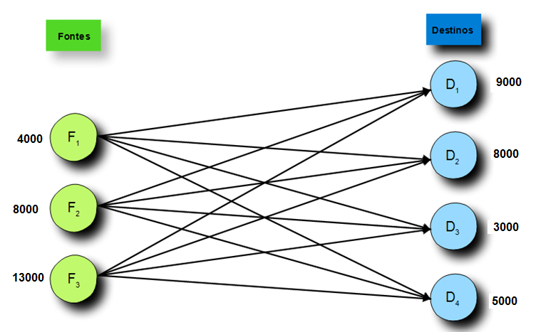
Exemplo de Aplicação

Slide 7
Exemplo de Aplicação
Admitamos que os custos de transporte nas várias rotas variem segundo a matriz:
 | D₁ | D₂ | D₃ | D₄
F₁ | 3 | 2 | 2 | 3
F₂ | 4 | 4 | 5 | 5
F₃ | 7 | 7 | 6 | 4

Slide 8
Exemplo de Aplicação. Matriz de Transporte
Com as informações sobre demanda dos destinos e capacidade de suprimento das fontes, construímos a chamada matriz de transporte:
 | D1 | D2 | D3 | D4 | Suprimento
F1 | 3 | 2 | 2 | 3 | 4000
 | x₁₁ | x₁₂ | x₁₃ | x₁₄
F2 | 4 | 4 | 5 | 5 | 8000
 | x₂₁ | x₂₂ | x₂₃ | x₂₄
F3 | 7 | 7 | 6 | 4 | 13000
 | x₃₁ | x₃₂ | x₃₃ | x₃₄
Demanda | 9000 | 8000 | 3000 | 5000

Slide 9
Exemplo de Aplicação. Função Objetivo
Função objetivo:
  Minimizar Custo: 3x₁₁ + 2x₁₂ + 2x₁₃ + 3x₁₄ + 4x₂₁ + 4x₂₂ + 5x₂₃ + 5x₂₄ + 7x₃₁ + 7x₃₂ + 6x₃₃ + 4x₃₄

Slide 10
Exemplo de Aplicação. Restrições
Restrições relativas à produção das fontes:
  Fonte F₁
  x₁₁ + x₁₂ + x₁₃ + x₁₄ = 4.000
  Fonte F₂
  x₂₁ + x₂₂ + x₂₃ + x₂₄ = 8.000
  Fonte F₃
  x₃₁ + x₃₂ + x₃₃ + x₃₄ = 13.000

Slide 11
Exemplo de Aplicação. Restrições
Restrições relativas às demandas dos destinos:
  Destino D₁
  x₁₁ + x₂₁ + x₃₁ = 9.000
  Destino D₂
  x₁₂ + x₂₂ + x₃₂ = 8.000
  Destino D₃
  x₁₃ + x₂₃ + x₃₃ = 3.000
  Destino D₄
  x₁₄ + x₂₄ + x₃₄ = 5.000

Slide 12
Exemplo de Aplicação. Modelagem Matemática
  Minimizar Custo: 3x₁₁ + 2x₁₂ + 2x₁₃ + 3x₁₄ + 4x₂₁ + 4x₂₂ + 5x₂₃ + 5x₂₄ + 7x₃₁ + 7x₃₂ + 6x₃₃ + 4x₃₄
  Sujeito a
      x₁₁ + x₁₂ + x₁₃ + x₁₄ = 4.000
      x₂₁ + x₂₂ + x₂₃ + x₂₄ = 8.000
      x₃₁ + x₃₂ + x₃₃ + x₃₄ = 13.000
      x₁₁ + x₂₁ + x₃₁ = 9.000
      x₁₂ + x₂₂ + x₃₂ = 8.000
      x₁₃ + x₂₃ + x₃₃ = 3.000
      x₁₄ + x₂₄ + x₃₄ = 5.000

Slide 13
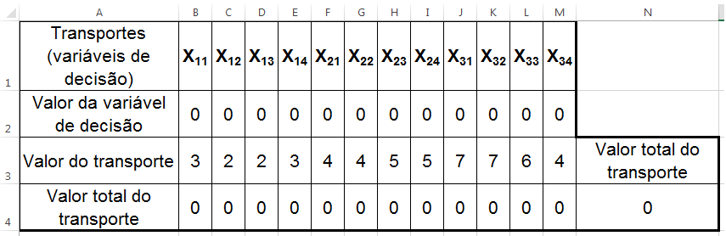

Montagem da planilha do Solver
Função Objetivo:

Slide 14
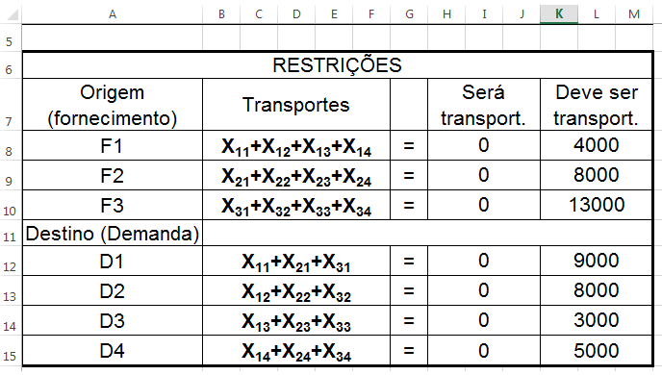
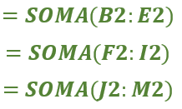
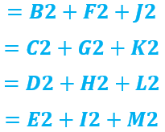
Montagem da planilha do Solver
Restrições

Slide 15
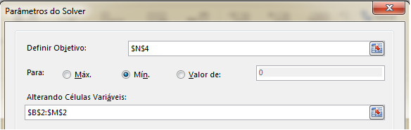
Montagem da planilha do Solver

Slide 16
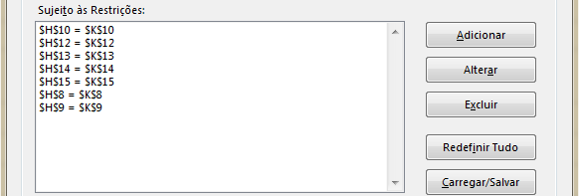
Montagem da planilha do Solver

Slide 17
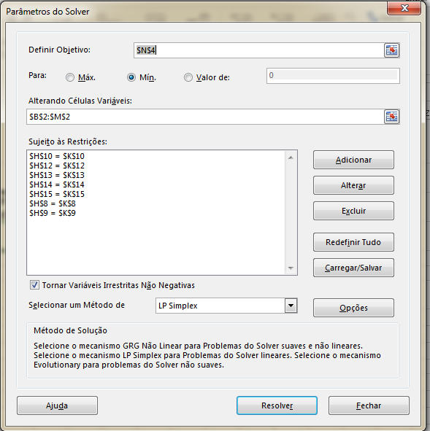
Montagem da planilha do Solver

Slide 18
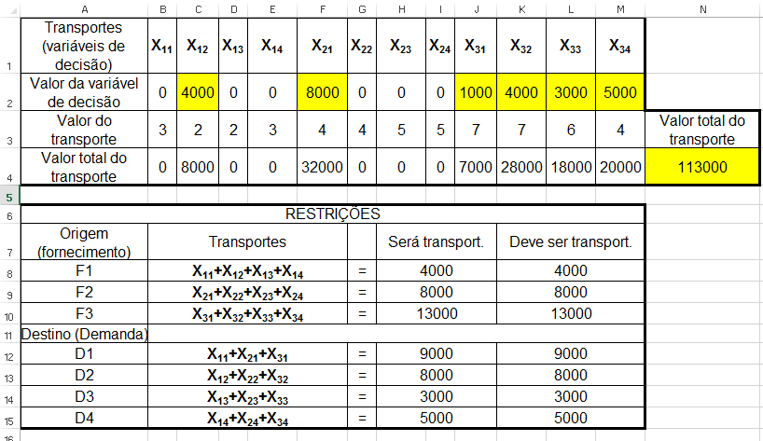
Montagem da planilha do Solver

Slide 19
TRANSPORTES DESBALANCEADOS
Algumas vezes os transportes são desequilibrados, ou seja:
As quantidades que podem sair das fontes são, no total, maior que as necessidades dos destinos.
  Solução: Cria-se um “destino – fantasma” que deverá receber, em tese, as diferença a mais de origem. O custo dos transportes será zero e a demanda a referida diferença.
As quantidades que podem sair das fontes são, no total, menores que as necessidades dos destinos.
    Solução: Cria-se uma “fonte – fantasma” que deverá entregar, em tese, as diferença a mais de destino. O custo dos transportes será zero e a capacidade a referida diferença.

Slide 20
Exemplos de transporte desbalanceados
As Confecções Saia Justa S.A opera com quatro diferentes fábricas, que fornecem produtos para seis diferentes centros de distribuição espalhados pelo Brasil. A matriz de transporte da empresa encontra-se abaixo. Estabeleça o modelo matemático para transporte a custo mínimo.
 | CD1 | CD2 | CD3 | CD4 | CD5 | CD6 | Capacidade
F1 | $52 | $37 | $29 | $44 | $31 | $12 | 12.000
F2 | $29 | $65 | $32 | $25 | $18 | $26 | 16.000
F3 | $16 | $10 | $13 | $26 | $48 | $96 | 35.000
F4 | $18 | $60 | $73 | $16 | $78 | $66 | 8.000
Demanda | 5.000 | 16.000 | 20.000 | 24.000 | 9.000 | 7.000
Fábrica Fantasma | $0 | $0 | $0 | $0 | $0 | $0 | 10.000

Slide 21
Exemplos de transporte desbalanceados
A modelagem matemática e a montagem do Solver é idêntico ao caso balanceado.
Os eventuais transportes originários da fábrica “fantasma” correspondem às demandas não atendidas pelo fato de não existir capacidade suficiente no sistema.
Os centros de distribuição que estiverem nesse caso, ficam sabendo que não serão atendidos no volume que teoricamente viria da “fonte fantasma”.

Slide 22
Exemplos de transporte desbalanceados
A indústria de alimentos Ihndi Gestão Ltda. opera com quatro diferentes fábricas, que fornecem produtos para cinco diferentes centros de distribuição espalhados pelo Brasil. A matriz de transporte da empresa encontra-se abaixo. Estabeleça o modelo matemático para transporte a custo mínimo.
 | CD1 | CD2 | CD3 | CD4 | CD5 | Capacidade | Destino Fantasma
F1 | $52 | $37 | $29 | $44 | $31 | 12.000 | $0
F2 | $29 | $65 | S32 | $25 | $18 | 16.000 | $0
F3 | $16 | $10 | S13 | $26 | $48 | 38.000 | $0
F4 | $18 | $60 | S73 | $16 | $78 | 8.000 | $0
Demanda | 14.000 | 20.000 | 15.000 | 5.000 | 12.000 |  | 8000

Slide 23
Exemplos de transporte desbalanceados
A modelagem matemática e a montagem do Solver é idêntico ao caso balanceado.
Os eventuais transportes destinados ao destino fantasma correspondem a capacidades excedentes pelo fato de não existir demanda suficiente no sistema.
As fontes que estiverem nesse caso, ficam sabendo que ficaram com estoques no volume que teoricamente iria para o “destino fantasma”.

